Slide 1
Báo cáo Đồ án nhập môn công nghệ phần mềm
Giảng viên hướng dẫn: Huỳnh Ngọc Tín,
Nguyễn Công Hoan
Lớp: SE104.I23.PMCL
Nhóm thực hiện : Nguyễn Thị Tuyết Nhung – 16520899
Nguyễn Thị Mỹ Linh - 17520688

Slide 2
Mô tả tài liệu
Tài liệu mô tả nghiệp vụ của đối tượng NVNH trong hệ thống quản lý sổ tiết kiệm trực tuyến
Tài liệu bao gồm 4 phần chính
Phần 1: Giới thiệu chung: giới thiệu tổng quan về tài liệu
Phần 2: Mô tả tổng thể: mô tả tổng quan hệ thống cần xây dựng
Phần 3: Đặc tả yêu cầu hệ thống: đặc tả các yêu cầu chức năng và phi chức năng của hệ thống cần xây dựng
Phần 4: Thiết kế dữ liệu
Phần 5: Hiện thực hệ thống: thiết kế kiến trúc, thiết kế giao diện, thiết kế xử lý
Phần 6: Kiểm thử phần mềm
Phần 7: Kết luận

Slide 3
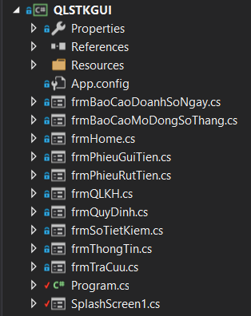
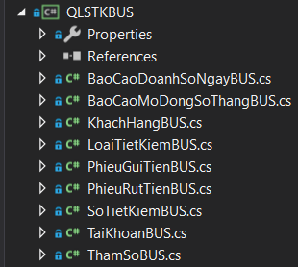
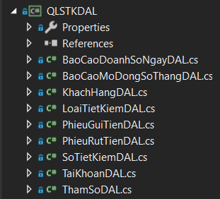
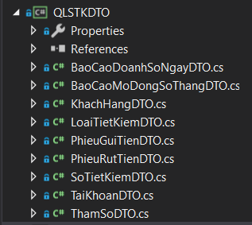
Hiện thực phần mềm
Kiến trúc phần mềm

Slide 4
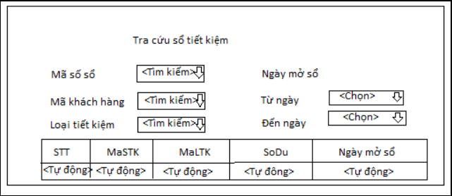
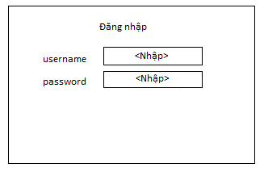
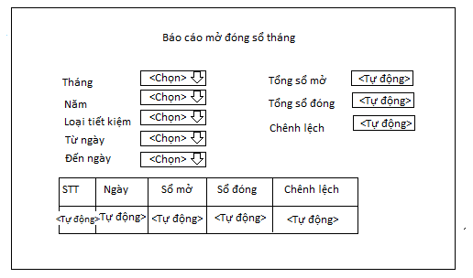
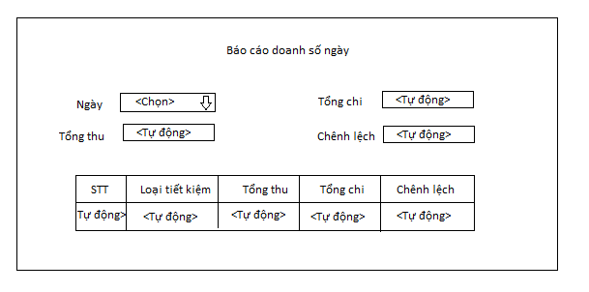
Đăng nhập
Danh sách sổ tiết kiệm
Báo cáo đóng mở tháng
Báo cáo ngày

Slide 5
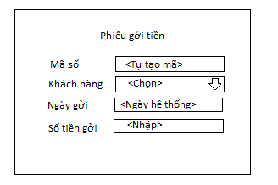
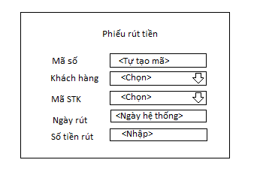
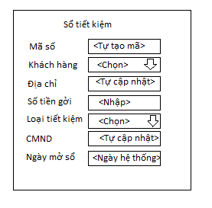
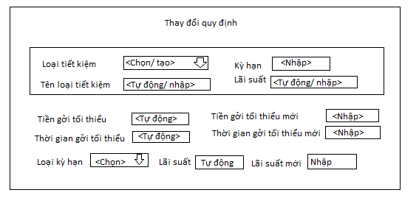
PHIẾU GỬI TIỀN
PHIẾU RÚT TIỀN
SỔ TIẾT KIỆM
THAY ĐỔI QUY ĐỊNH

Slide 6
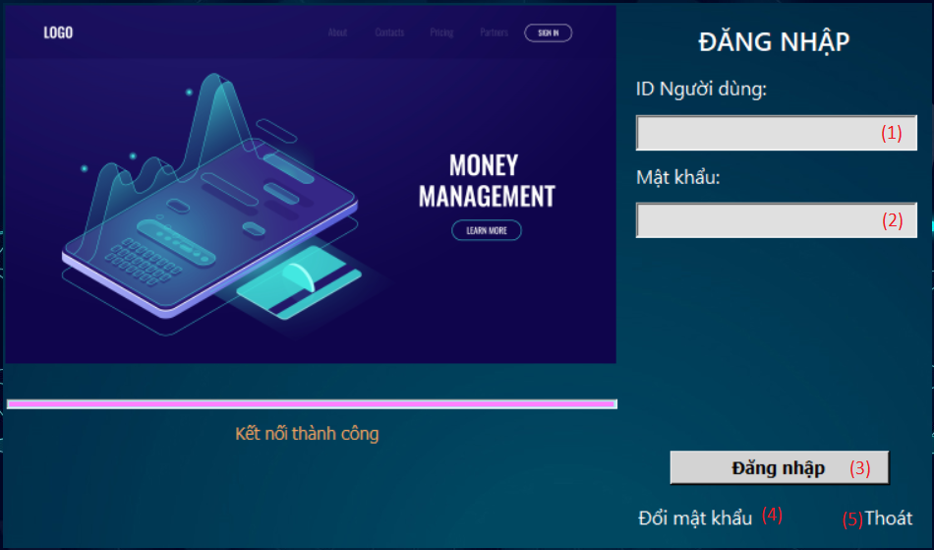
Đăng nhập

Slide 7
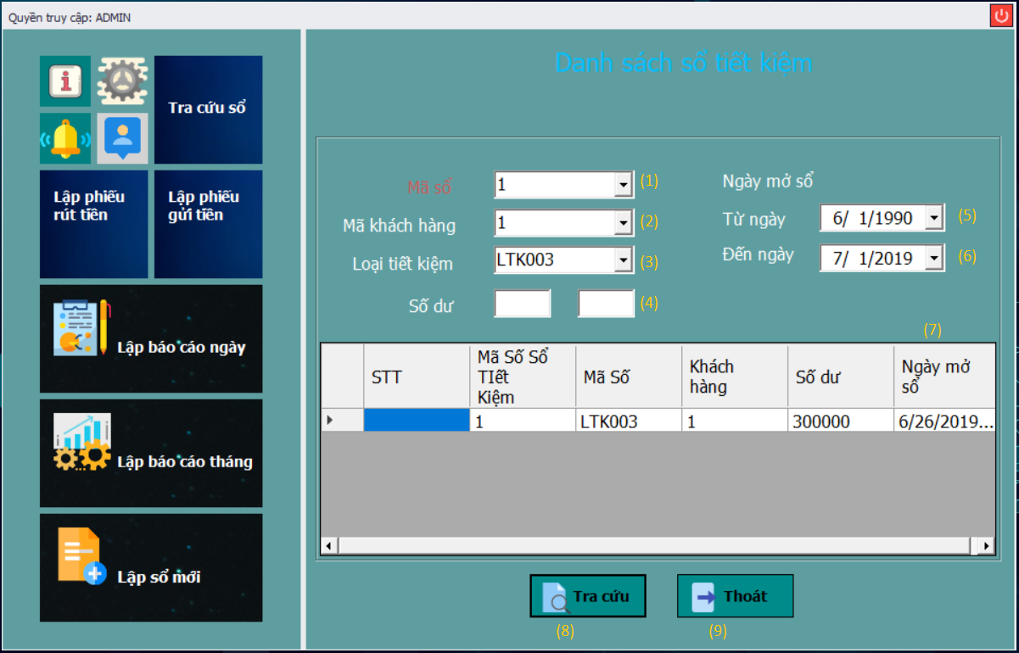
Danh sách sổ tiết kiệm

Slide 8
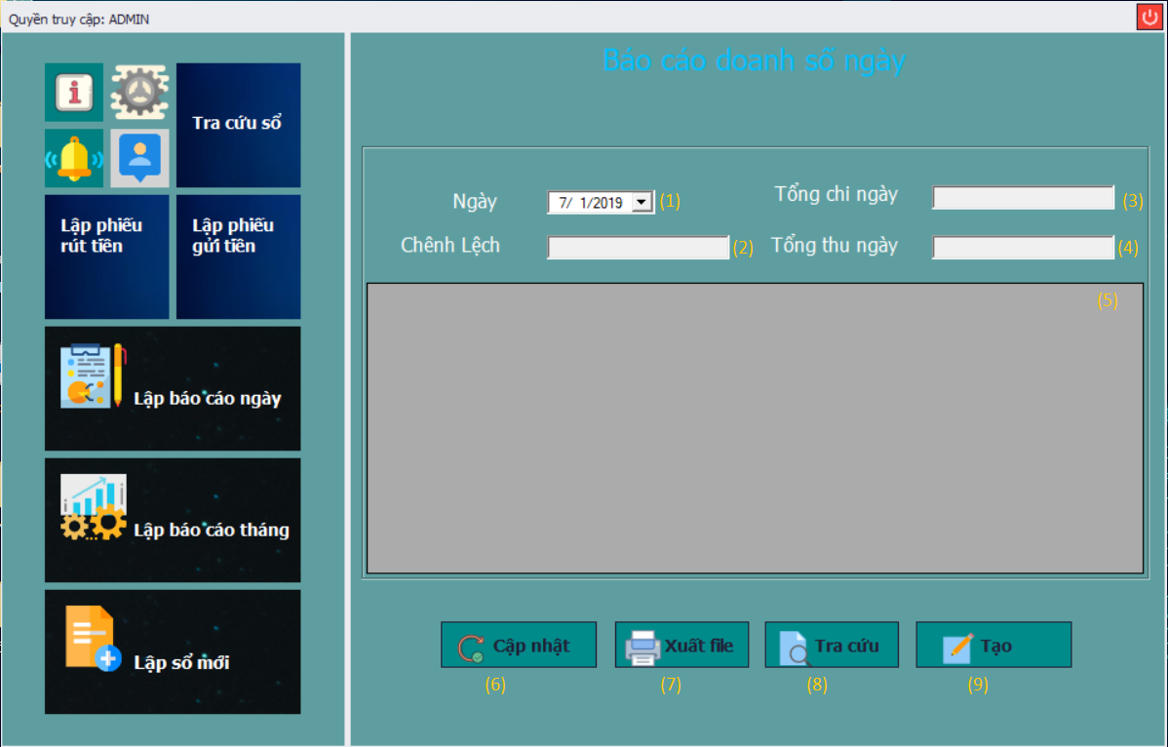
BÁO CÁO NGÀY

Slide 9
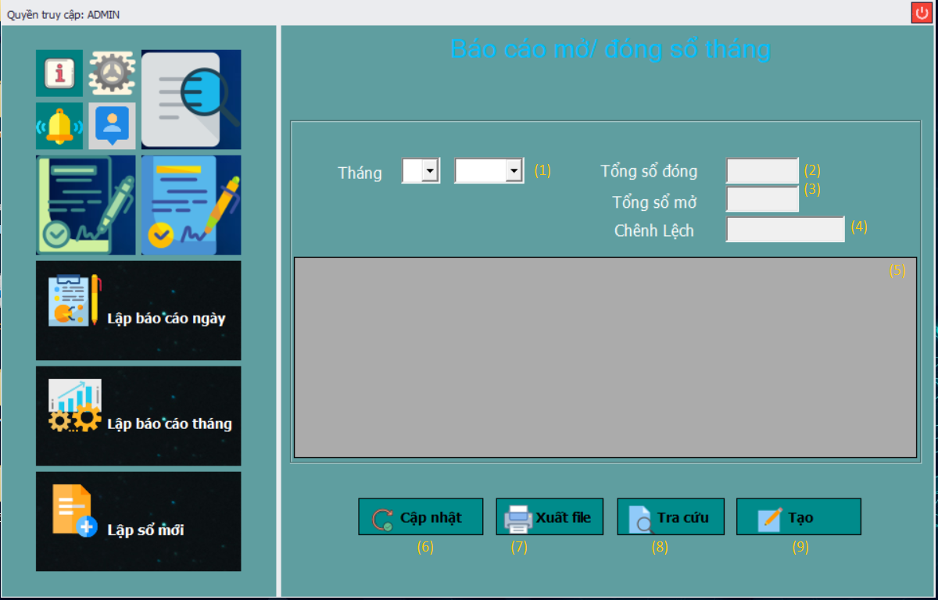
Báo cáo đóng mở tháng

Slide 10
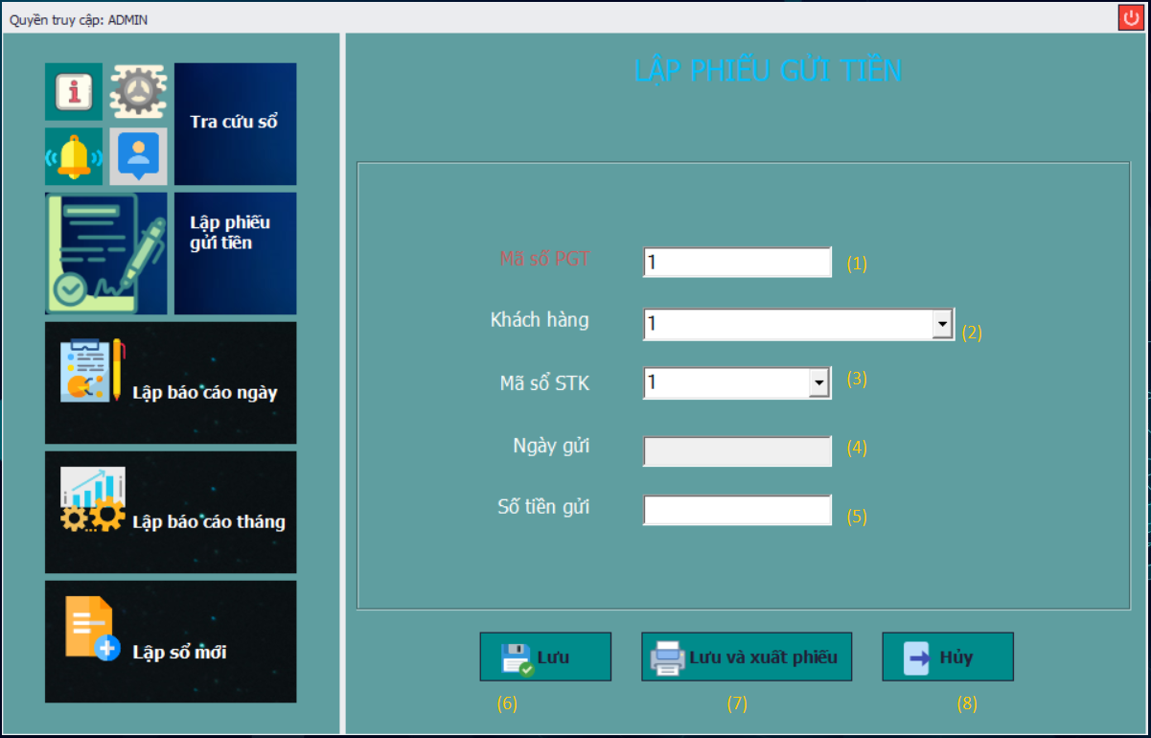
PHIẾU GỬI TIỀN

Slide 11
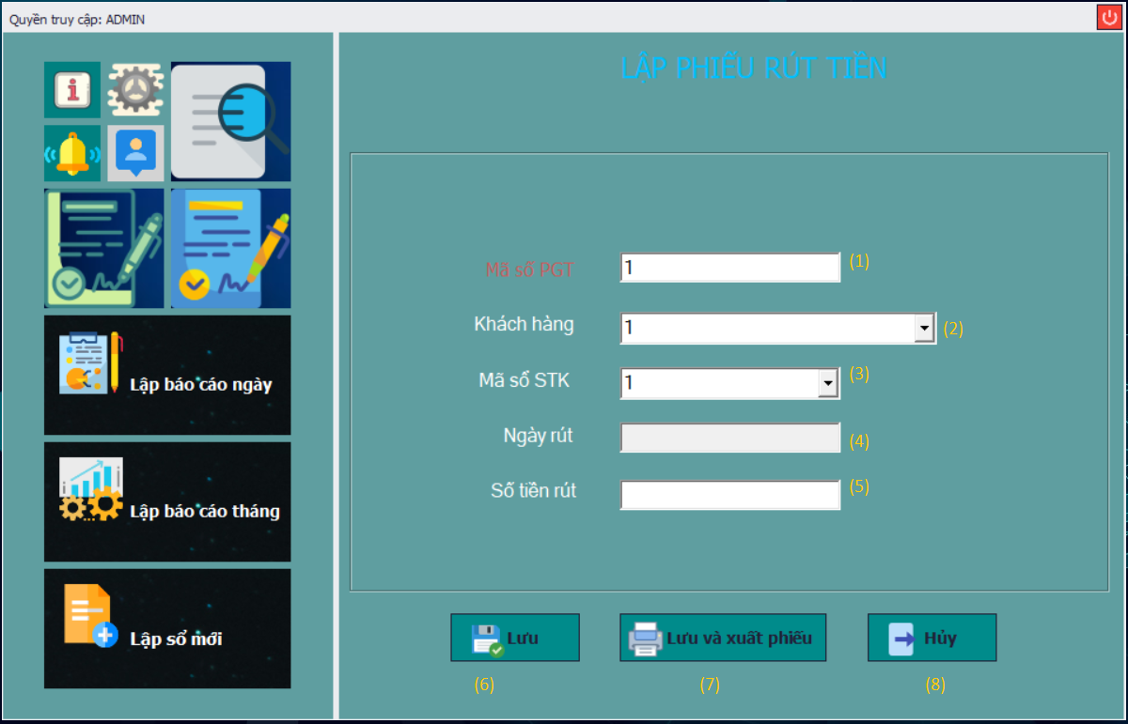
PHIẾU RÚT TIỀN

Slide 12
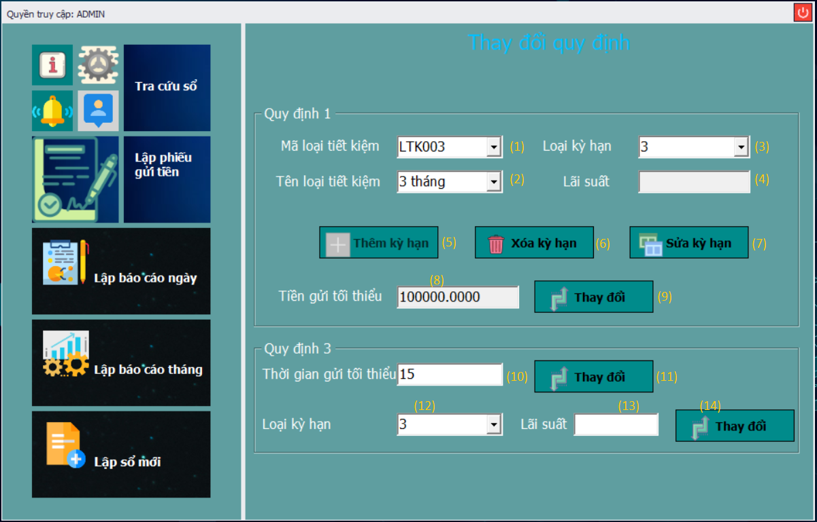
Thay đổi quy định

Slide 13
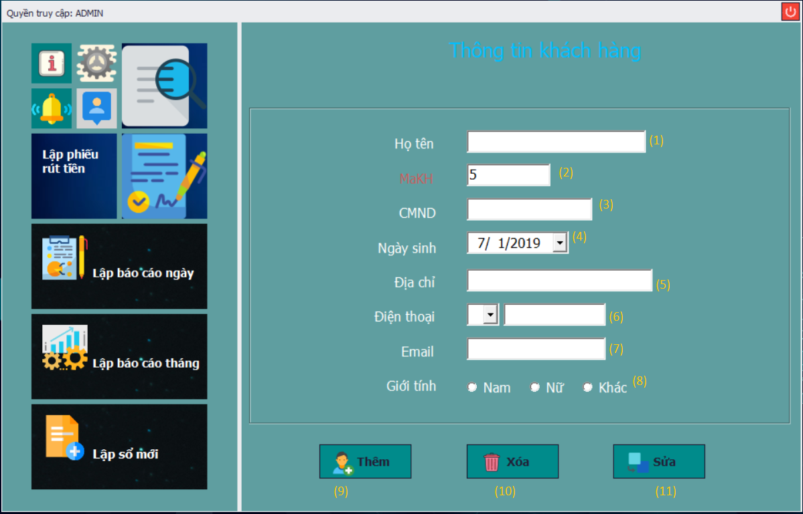
THÔNG TIN KHÁCH HÀNG

Slide 14
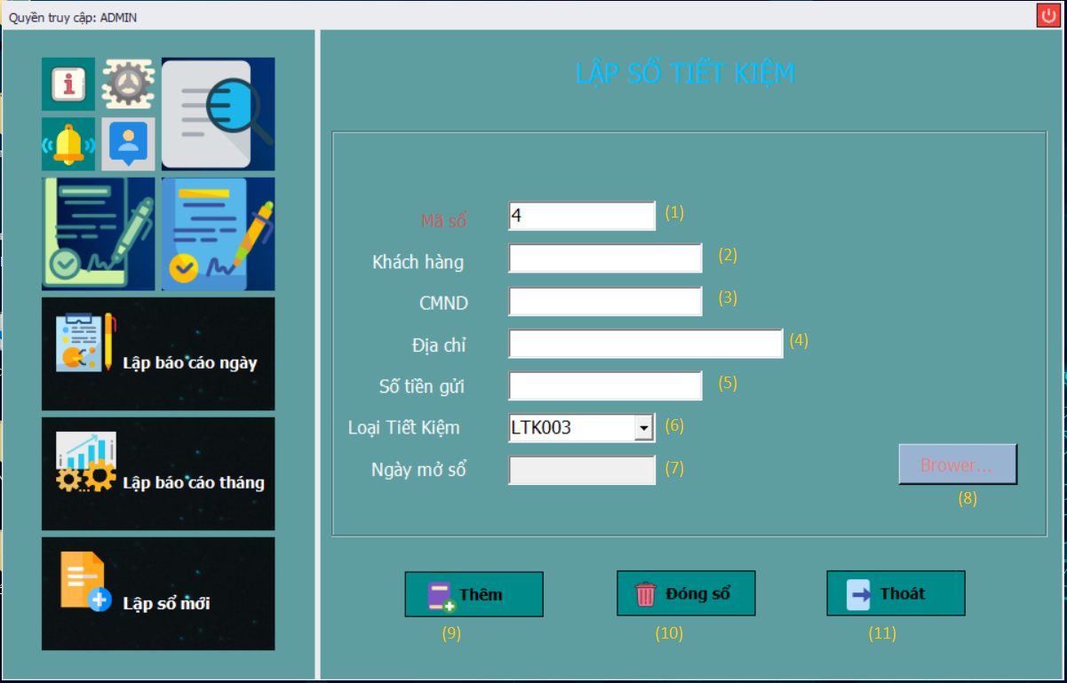
Lập sổ mới

Slide 15
Kết quả đạt được
Đầy đủ các giai đoạn trong quá trình phát triển phần mềm.
Có được sản phẩm phần mềm áp dụng mô hình thác nước.
Hiểu được yêu cầu trong mỗi giai đoạn, đầu vào, đầu ra.
Có được tài liệu sau mỗi giai đoạn: Danh sách yêu cầu, tài liệu thiế kế, tài liệu xử lý, danh sách giao diện, kiểm thử phần mềm.
Kỹ năng làm việc nhóm.

Slide 16
Khó khăn, hạn chế
Đề tài mới, không phổ biến khó tìm kiếm tài liệu.
Không hiểu rõ nghiệp vụ ngân hàng, mất nhiều thời gian để có tài liệu đặc tả yêu cầu
Khó khăn trong việc quay lại giai đoạn trước khi yêu cầu thay đổi.
Nhập nhằng trong việc xử lý, đồng bộ thông tin vì không hiểu rõ luồng xử lý, khi hiểu rồi, thì phải quay lại giai đoạn trước để thay đổi yêu cầu.

Slide 17
PHÂN CHIA CÔNG VIỆC
No. | Công việc | Ngày tiến hành | Phụ trách | % Hoàn thành
1 | Tìm hiểu sơ bộ & đăng ký đồ án | 28/2 | Nhung, Linh | 100%
2 | Tìm hiểu công nghệ liên quan |  | Nhung, Linh | 100%
I. VIẾT BÁO CÁO
 | Phần 1 – Giới thiệu chung | 3/3
3 | 1. Mục đích |  | Nhung | 100%
4 | 2. Khái niệm thuật ngữ |  | Nhung | 100%
5 | 3. Tài liệu tham khảo, mô tả tài liệu |  | Nhung | 100%
 | Phần 2: Mô tả tổng thể | 3/3
6 | 1. Danh sách yêu cầu |  | Nhung | 100%
7 | 2. Chức năng hệ thống |  | Nhung,Linh | 100%
 | Phần 3: Đặc tả yêu cầu hệ thống | 20/3
8 | 1. Yêu cầu chức năng |  | Nhung,Linh | 100%
9 | 2. Yêu cầu phi chức năng |  | Nhung,Linh | 100%
 | Phần 4: Thiết kế dữ liệu (áp dụng pair programming) | 10/4
10 | 1. Tính đúng đắn và tiến hoá |  | Nhung, Linh | 30%,70%
11 | 2. Tính hiệu quả |  | Linh | 100%
12 | 3. Ràng buộc thừa/thiếu |  | Linh | 100%
13 | 4. Ràng buộc toàn vẹn |  | Linh | 100%
 | Phần 5: Hiện thực hệ thống | 1/5
14 | 1. Kiến trúc phần mềm |  | Linh | 100%
15 | 2. Giao diện và luồng xử lý |  | Nhung | 100%
 | Phần 6: Kiểm thử phần mềm | 1/6
16 | 1. Form đăng nhập |  | Nhung, Linh | 100%
17 | 2. Form tra cứu |  | Nhung, Linh | 100%
18 | 3. Form lập sổ mới |  | Nhung, Linh | 100%
19 | 4. Form báo cáo ngày/tháng |  | Nhung, Linh | 100%
II. LẬP TRÌNH
20 | 1. GUI |  |  | 90%
 | 1.1. Main Form |  | Nhung | 90%
 | 1.2. Lập sổ mới |  | Linh | 90%
 | 1.3. Phiếu gửi tiền, phiếu rút tiền |  | Nhung | 90%
 | 1.4. Tra cứu sổ |  | Linh | 90%
 | 1.5. Thông tin khách hàng |  | Linh | 90%
 | 1.6. Thông tin phần mềm |  | Nhung | 90%
 | 1.7. Lập báo cáo |  | Nhung, Linh | 90%
 | 1.8. Thay đổi quy định |  | Nhung, Linh | 90%
 | 1.9 Form đăng nhập |  | Nhung | 100%
21 | 2. BUS |  | Linh | 90%
22 | 3. DAL |  | Nhung, Linh | 90%
23 | 4. DTO |  | Nhung, Linh | 90%

